Slide 1
Base de datos: Sistema para administrar empresas de taxis del aeropuerto.
Realizado por: Salvador Zaragoza Garcia
Materia: Bases de datos
Maestra: Sukey S. Nakasima Lopez.

Slide 2
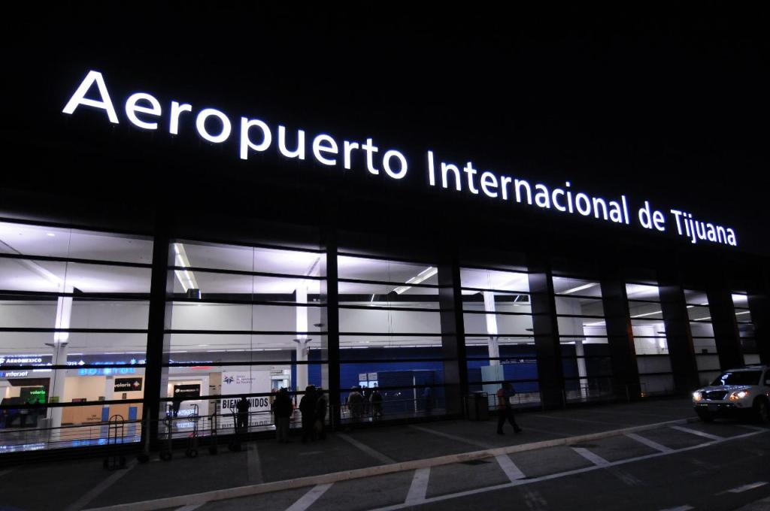
Objetivo
El objetivo del proyecto es llevar un control de las empresas de taxis que ofrecen servicio de transporte terrestre en el aeropuerto de Tijuana.
Asi como de los taxis y trabajadores que emplea cada compañia.
Tambien se lleva un registro de las rutas que maneja cada compañia y la tarifa de cada una de ellas.

Slide 3
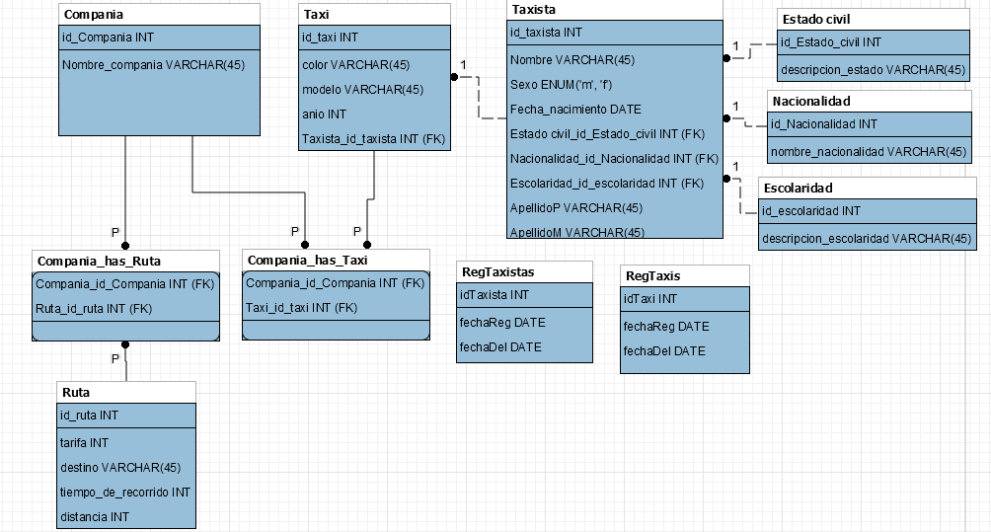
Modelo E-R

